Slide 1

Estrategia de Transparencia, Participación y Buen Gobierno
MESA PÚBLICA - EL BORDO MUNICIPIO PATÍA CAUCA 2017

Slide 2
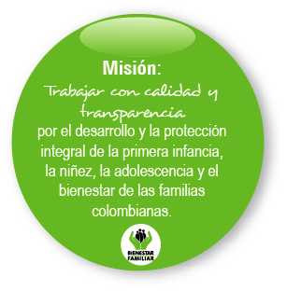
Plan Indicativo
Pilar estratégico:
  Eficiencia y eficacia en inversión de recursos, NNA orientan la ejecución hacia sus mas sentidas necesidades
  Activación de redes, Control social, veedurías
  Empoderamiento de ciudadanía
Lema:

Slide 3
Estrategia Transparencia, Participación y Buen Gobierno
AGENDA
  Verificación asistencia
  Himno de la República de Colombia
  Himno del Municipio de Patía Cauca
  Saludo de bienvenida a cargo de la Coordinadora del Centro Zonal Sur.
  Misión y visión ICBF
  Plan anticorrupción – transparencia, participación y buen gobierno
  Intervención ICBF - Socialización del portafolio de servicios del ICBF en el municipio de Patía Cauca.
  Socialización de cada uno los programas del ICBF por parte de las EAS
  Intervención de la comunidad, inquietudes y respuestas
  Compromisos
  Cierre y evaluación

Slide 4

Cristina Plazas Michelsen
Directora General Instituto Colombiano de Bienestar Familiar
James Ney Ruiz Gomez
Director del Instituto Colombiano de Bienestar Familiar
Regional Cauca
Amparo Mosquera Angulo
Coordinadora Centro Zonal Sur

Slide 5



MISION
Trabajar con calidad y transparencia por el desarrollo de la protección integral de la primera infancia, la niñez, la adolescencia, y el bienestar de las familias colombianas
VISION
Cambiar el mundo de las nuevas generaciones y sus familias, siendo referente en estándares de calidad y contribuyendo a la construcción de una sociedad en paz, prospera y equitativa.

Slide 6
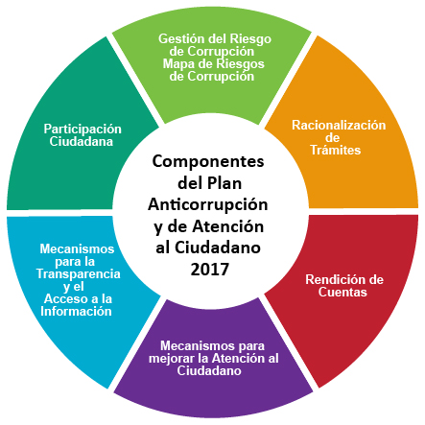
Plan Anticorrupción 2017

Slide 7

Etapas
#ICBFCumple
V
Evaluación y
Mejora Innovadora
Devolución
Creativa
información
I Preparación
Equipo Cronograma
Seguimiento
Comité Desarrollo Administrativo
Los compromisos de las MP serán revisados en RPC Regional.
Evaluación de proceso y mejoras
Equipo liderado por Director Regional y Coordinadores de CZ. Participan Coordinador de Planeación y sistemas, enlace de SNBF, Coordinador administrativo, épico, enlace de comunicaciones, enlace de servicios y atención, Grupo Asistencia Técnica, referente de calidad.
II Diagnóstico
Consulta temática
Otros espacios
IV Evento Continuo
Realización de
MP y RPC
III
Fundamentación
Formación
Cultura- Actitud
Información
Encuestas
Boletín PQRS
Compromisos anteriores
RPC como un proceso
Caja de herramientas para facilitar el ejercicio
Formación: Aula Virtual de Transparencia. Fortalecer veedurías ciudadanas.
Información clara, completa, visible

Slide 8
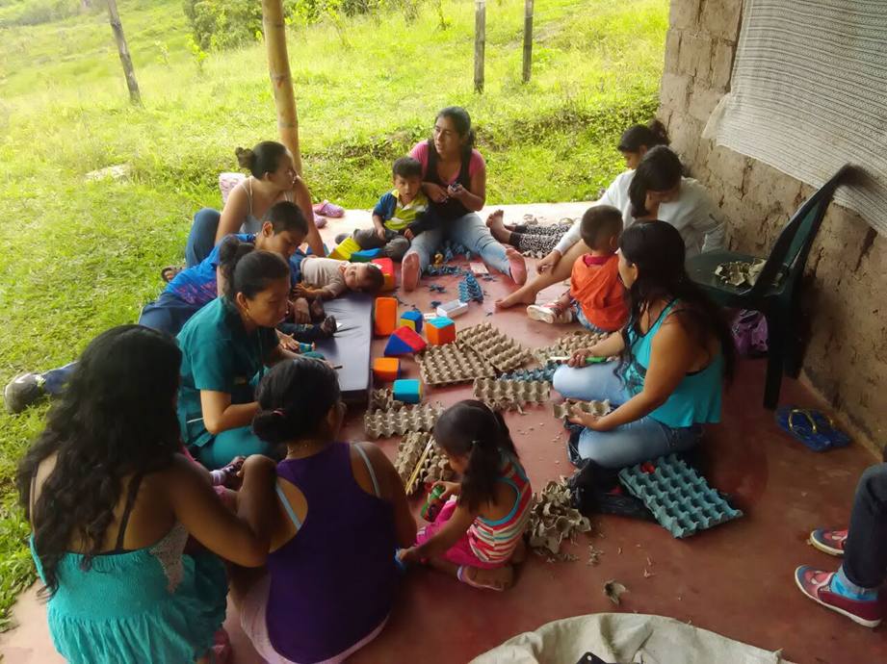
PRIMERA INFANCIA
Objetivo Brindar atención integral a los niños y niñas en Primera Infancia, con criterios de calidad y de manera articulada con otras Entidades Locales que sean responsables de la garantía de derechos, potenciando todas las dimensiones del Desarrollo Infantil.
Hacer visible y fortalecer a la Familia como actor fundamental en el desarrollo infantil temprano.
Implementar prácticas y estrategias pedagógicas que contribuyan a potenciar el desarrollo cognitivo, socioemocional y físico de los niños y niñas menores de cinco años.
Promover la participación y el ejercicio de la ciudadana de los Niños, niñas y sus familia.
Promover la lactancia materna exclusiva hasta los seis años.
Fortalecer a las Familias en la adquisición de conocimientos y habilidades para el fortalecimiento de prácticas de crianza adecuadas, para la prevención del maltrato infantil, la negligencia y el abandono

Slide 9
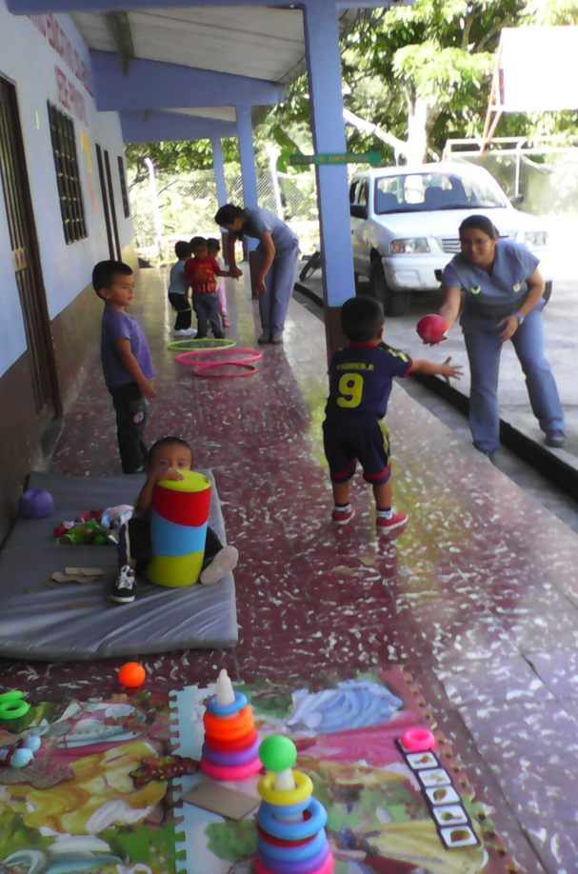
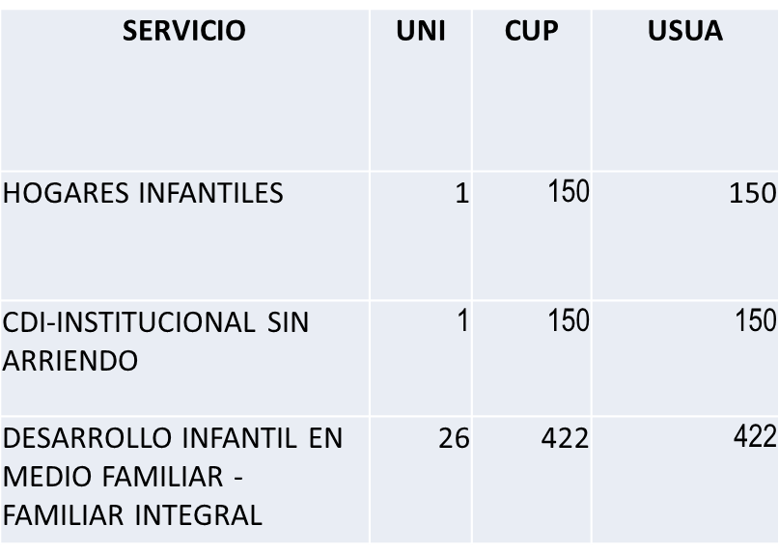
Atención Integral- Primera Infancia
II Diagnóstico
Consulta temática
Otros espacios
III
Fundamentación
Formación
Cultura- Actitud
Información

Slide 10
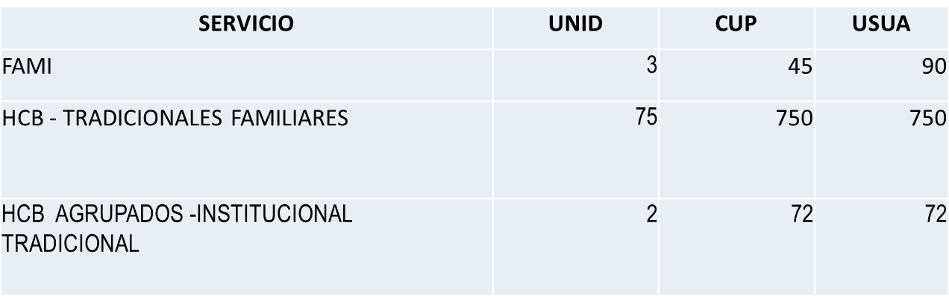
Tradicionales - Primera Infancia

Slide 11
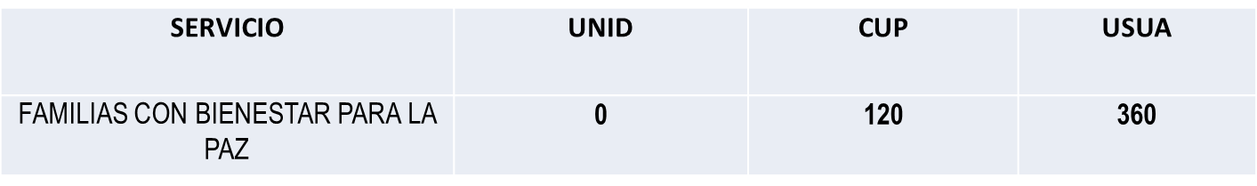
Apoyo Formativo a la Familia para Ser Garante de Derecho

Slide 12

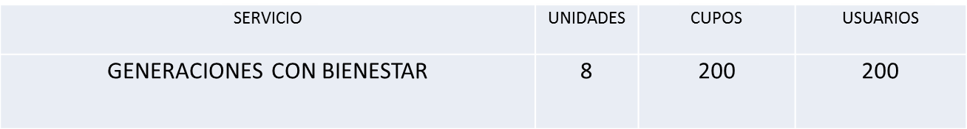
Promoción y Prevención

Slide 13
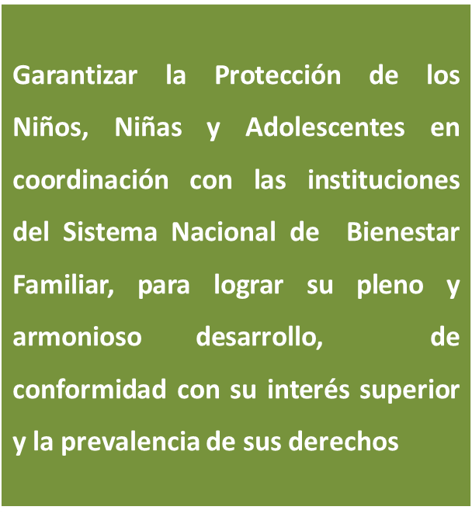
Protección
PROTECCIÓN

Slide 14
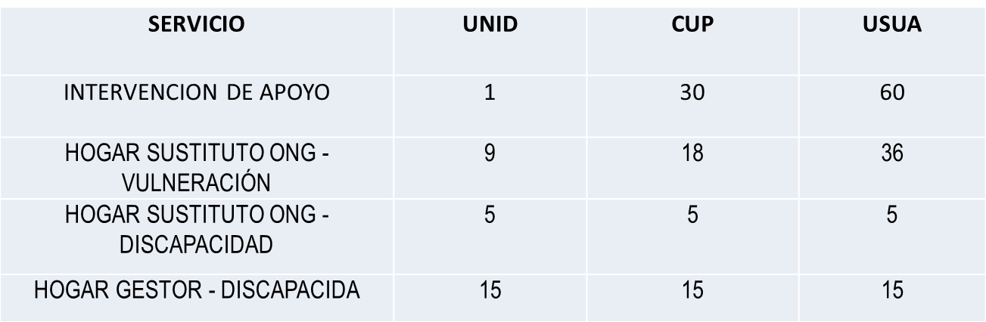
Protección, Restablecimiento en la Administración de Justicia

Slide 15
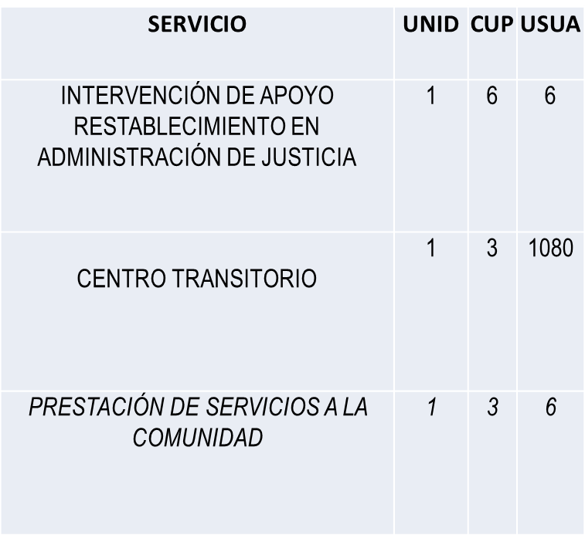
Protección

Slide 16

GRACIAS!

